Slide 1

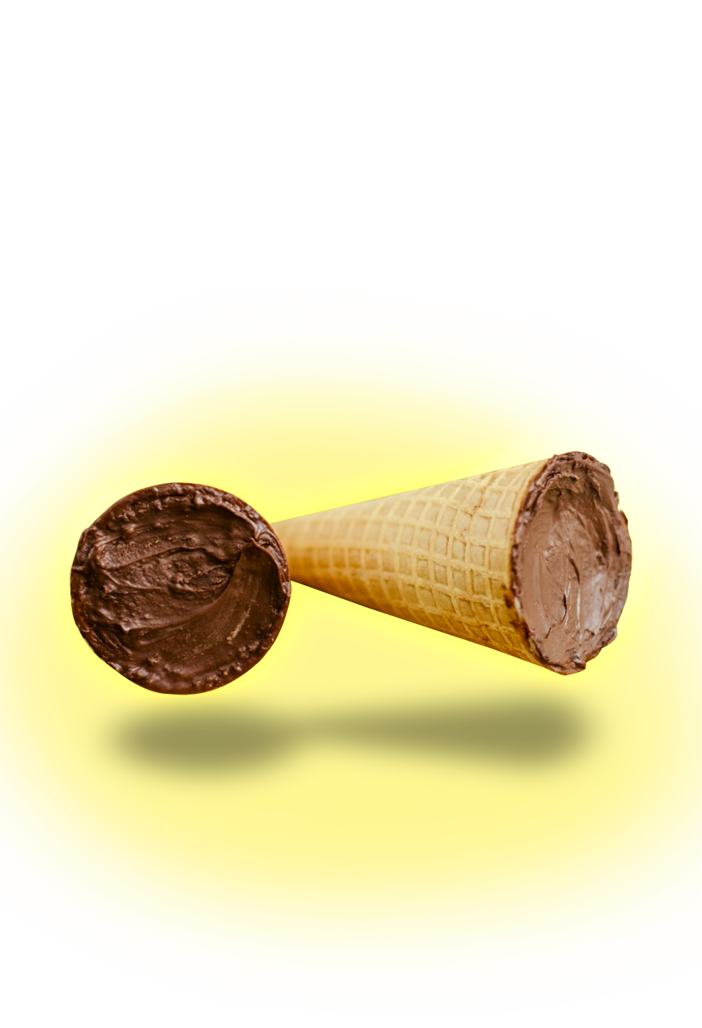







Whats Delivery
Cones
Trufados
Peça agora

